Slide 1
R初心者講座第２１回
一般化線形モデル３：CPUE標準化への応用１

Slide 2
モデルの予測値の使い道
線形モデルや一般化線形モデルを用いることで、予測値（prediction）を計算できる．
→これまで観測していなかった状態での観測値の予測ができる．
状態(x₁, x₂, x₃)で観測(y)を得ているなら、これまで観測していなかった状態j(x_{1j}, x_{2j}, x_{3j})で、どんな観測y_{j}が得られるか予測．
→観測値の誤差や様々な説明変数の影響を差し引いた値を得る．
状態(x₁, x₂, x₃)で観測(y)を得ているが、yはさまざまな変数の影響を含むのでこれを除いた予測値y†（ x₁ ）が得られる．

Slide 3
モデルの予測値の使い道
線形モデルや一般化線形モデルを用いることで、予測値（prediction）を計算できる．
→これまで観測していなかった状態での観測値の予測ができる．
状態(x₁, x₂, x₃)で観測(y)を得ているなら、これまで観測していなかった状態j(x_{1j}, x_{2j}, x_{3j})で、どんな観測y_{j}が得られるか予測．
→観測値の誤差や様々な説明変数の影響を差し引いた値を得る．
状態(x₁, x₂, x₃)で観測(y)を得ているが、yはさまざまな変数の影響を含むのでこれを除いた予測値y†（ x₁ ）が得られる．

Slide 4
資源量指標値としてのCPUE
水産資源評価の際、資源量Nを直接観測できない．しかし、漁獲量Cや努力量E(時間・網・隻数など)のデータはある．
漁獲量は資源量に比例(N∝C)しているか？→必ずしもそうならない．
資源量はたくさんあって、市場価値はそんなにない場合、そもそも漁獲しようとしないかもしれない．（漁獲量は少ないが、資源は多い）
資源量は少ないが、市場価値が高いので手を尽くして漁獲量を上げているかもしれない．（漁獲量は多いが、資源は少ない）
努力量Eと資源量Nに依存して漁獲量Cが決まる．C = q E N （qは漁具能率など）
努力量あたりの漁獲量（Catch Per Unit Effort）で資源量の指標とする．
CPUE=C/E= q N （qは漁具能率など）

Slide 5
ノミナルCPUE
多くの資源評価では、資源量水準の時系列で資源量のトレンドを見る．資源量水準の指標としてCPUEを用いる．
漁獲データは操業場所や操業時期、操業方法などの複数の要素がある．各場所のCPUEの年ごとの平均をノミナル(nominal)CPUEという．
このノミナルCPUEは資源量を反映しているか？

Slide 6
標準化CPUE
ノミナルCPUEを用いても資源量のトレンドを正しく把握できない．
漁具能率qは時間や場所によって変わる．
もし、努力量が魚影の濃い場所に集中していたら、nominal CPUEは資源量を反映せずに過大推定してしまう．
努力量の偏りの効果を補正し、資源のトレンド部分を抽出する作業をCPUE標準化という．

Slide 7
シミュレーションデータで検証
シミュレーションで発生させた、CPUE、年、緯度、経度のデータでノミナルCPUE、標準化CPUEを比較してみる．
Github上にデータを置いてあるので読み込んでみよう．
cpue_data <- read.csv("https://raw.githubusercontent.com/KoHMB/Shigen_kensyu_FRA/main/R/cpuestandardization.csv")
head(cpue_data)
どんな感じにデータが分布しているかプロットしてチェック．（データが重いのですこし時間がかかります）

Slide 8
CPUE vs. lonとCPUE vs. latは上に凸の関係
つまり、魚の密度に濃淡あり
年々、漁場は東に移動
CPUEは上に凸トレンド

Slide 9
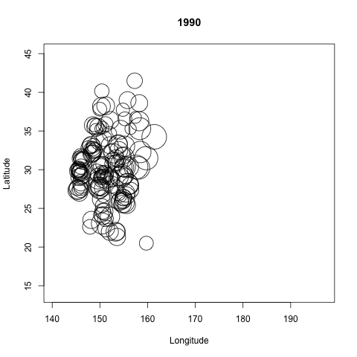
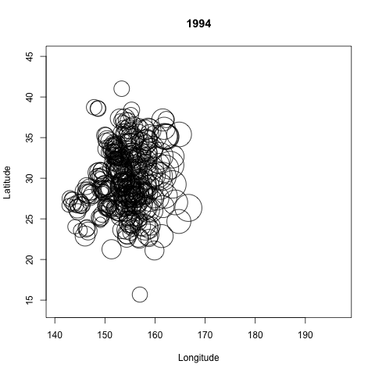
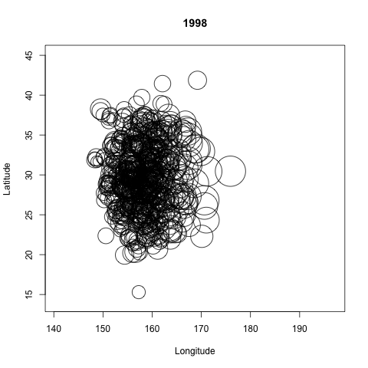
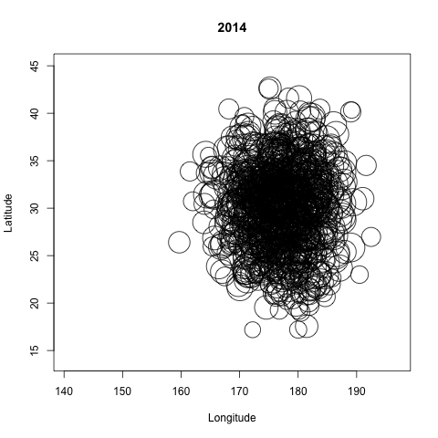
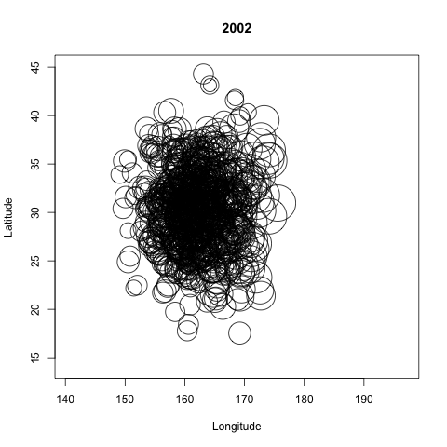
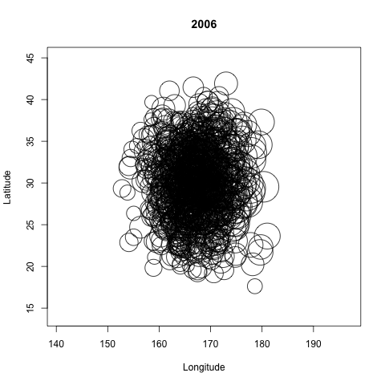
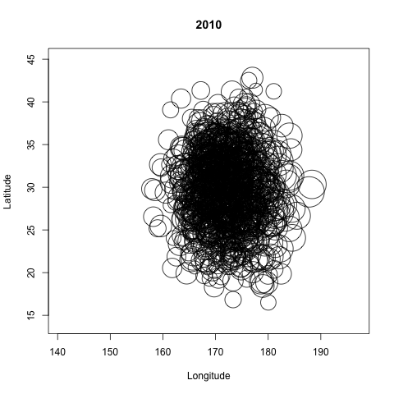
年ごとに場所ごとのCPUE
経度が180度超えて
ますが、計算しやすさ
のためです

Slide 10
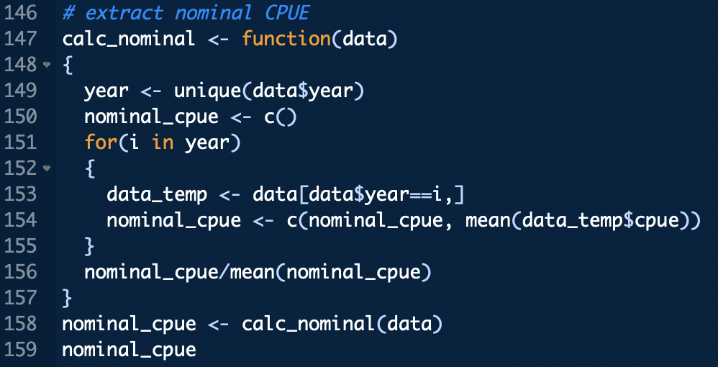
nominal CPUE計算の関数化
年ごとの平均CPUEを取るとnominal CPUEが求められる．
今回のデータでは場所ごとにCPUEがあるので、年ごとに平均を取る．
関数化してみよう．

Slide 11
ノミナルCPUEを描画
ノミナルCPUEのトレンドをチェックしてみよう．
CPUEはそのトレンドが意味を持ち、絶対値は意味を持たない．
次回、CPUE標準化を行い、資源のトレンドをチェック！

